Slide 1
Objetivos do teste?
Demonstrar que o teste está livre de defeitos? NÃO
Encontrar a existência de falhas!
Garantir conformidade com os requisitos
Os testes podem mostrar apenas a presença de defeitos, mas não a sua ausência.
Avaliar atributos como desempenho, usabilidade e segurança.

Slide 2
Sommerville:
Demonstrar que o software atende aos requisitos.
Descobrir situações em que o software falha ou se comporta incorretamente.
Pressman:
Revelar erros lógicos e funcionais.
Garantir a qualidade, confiabilidade e desempenho do software.
Boehm:
Verificação: conformidade com especificações.
Validação: atendimento às necessidades do usuário.

Slide 3
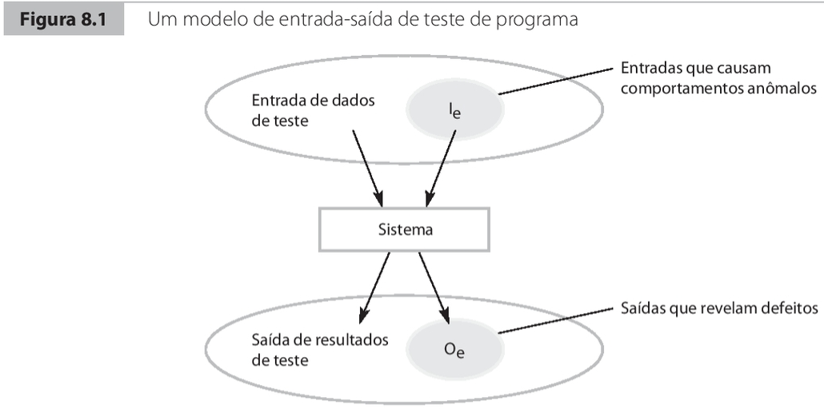
Objetivos do teste
Sommerville (2011)

Slide 4
FASES E Estágios dos testes
Fase: relacionada ao momento do ciclo de vida do software em que o teste ocorre.
Enfoque: nível de decomposição ou integração dos componentes no momento do teste.

Slide 5
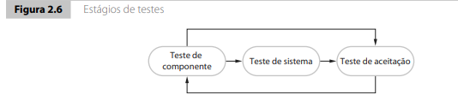
Estágios dos testes
1. Testes de desenvolvimento (unidade e componente)
2. Testes de sistema.
3. Teste de aceitação.

Slide 6
Estágios dos testes
1. Testes de desenvolvimento. Ferramentas de automação de teste, como Junit.
2. Testes de sistema. Também visa mostrar que o sistema satisfaz seus requisitos funcionais e não funcionais.

Slide 7
Estágios dos testes
3. Testes de aceitação: validação final segundo os critérios do cliente.

Slide 8
Fases de teste
Teste de Desenvolvimento: durante a construção do software.
Teste de Release (ou Aceitação): antes da entrega para o cliente.
Teste de Usuário: após a entrega, no ambiente do cliente.

Slide 9
NÍVEIS DE TESTE
Durante o desenvolvimento, o teste pode ocorrer em três níveis:
Teste de Unidade
Teste dos menores blocos de código (funções, métodos, classes).
Teste de Integração
Verifica a interação entre unidades de software.
Identifica falhas na comunicação entre módulos.
Pode ser:
Incremental (top-down, bottom-up, sanduíche)
Não incremental (big bang)
Teste de Sistema
Avaliação do sistema como um todo.
Inclui testes de desempenho, carga, estresse, segurança e usabilidade.

Slide 10
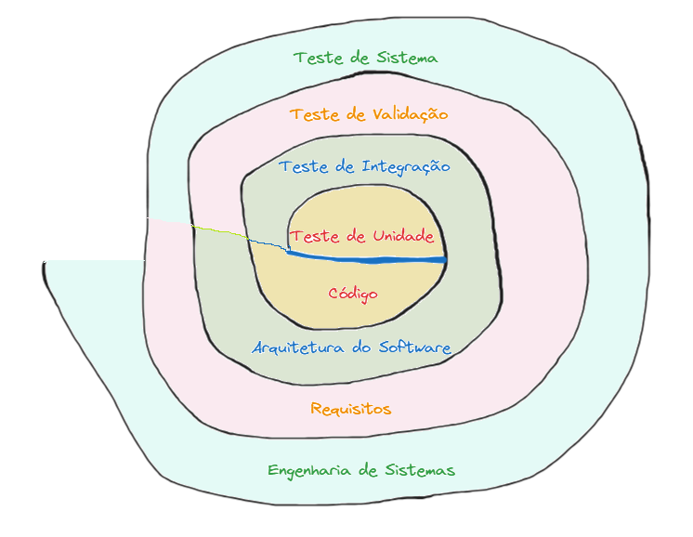

Slide 11
Níveis de teste
Teste de unidade
Teste de sistema
Teste de componentes (integração)

Slide 12
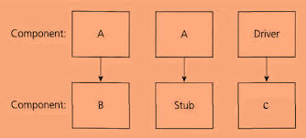
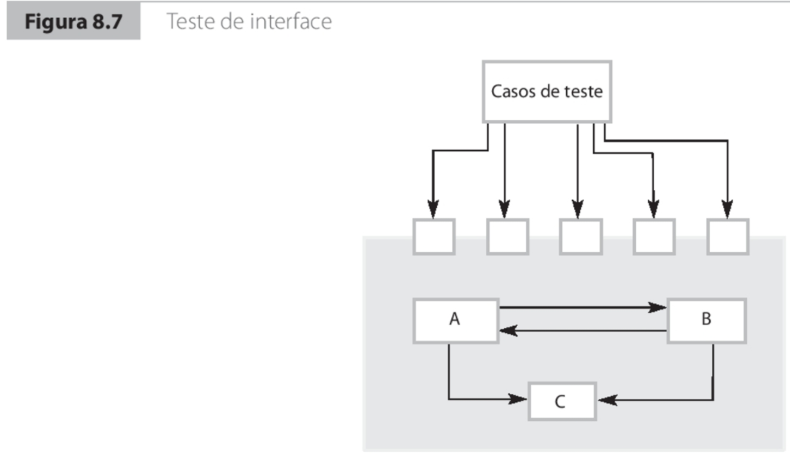

Teste de componentes

Slide 13
Técnicas de teste
Teste de caixa-preta (ou funcional):
  Avaliam a funcionalidade sem conhecer o código interno.
  Focam nas entradas e saídas.
  Técnicas:
  Particionamento de equivalência
  Análise de valor limite
  Tabela de decisão
  Teste de transição de estados
  Teste baseado em casos de uso
Teste de caixa-branca: (ou teste estrutural)

Slide 14
Técnicas de teste
Teste de caixa-branca: (ou teste estrutural)
  Avaliam o funcionamento interno do software.
  Focam no fluxo de controle, estruturas de decisão e condições.
  Técnicas:
  Cobertura de comandos
  Cobertura de decisões/condições
  Teste de caminhos independentes

Slide 15
Escolha de casos de teste unitário
Os casos de teste devem mostrar que, quando usado como esperado, o componente que você está testando faz o que ele é proposto a fazer.
Se houver defeitos nos componentes, estes devem ser revelados por casos de teste.

Slide 16
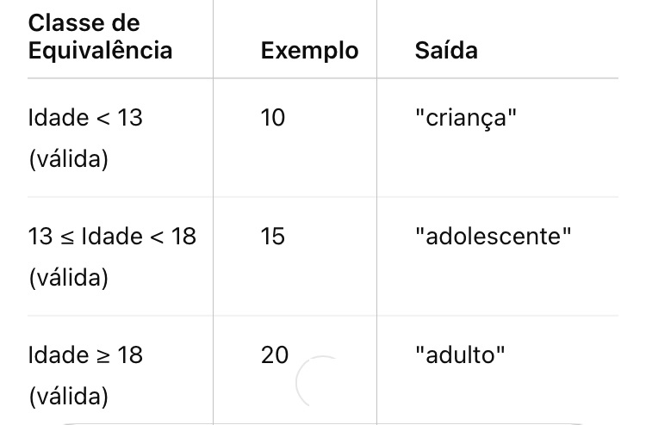
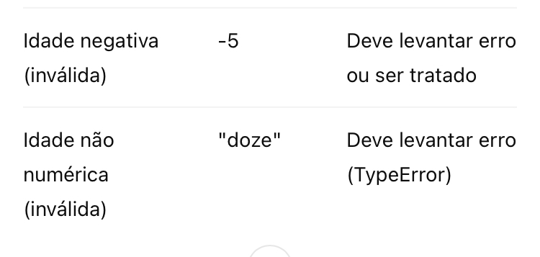
Escolha de casos de teste unitário
1. Usar Particionamento de Equivalência

Slide 17
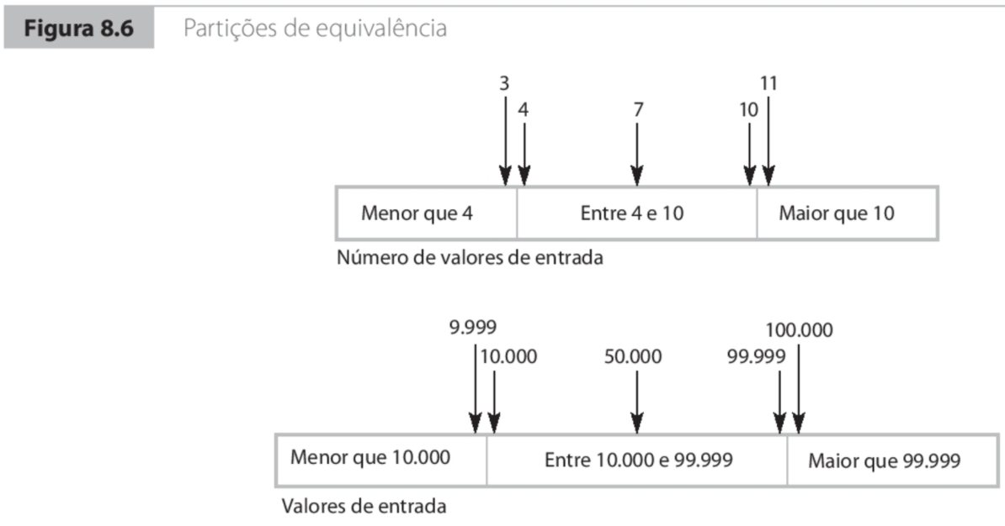
Particionamento de equivalência
Sommerville (2011)

Slide 18
Diretrizes do Teste de Partições
Testar o software com sequências de tamanhos extremos
  Sequência de comprimento zero, único valor e tamanho máximo
Usar sequências de tamanhos diferentes em testes diferentes
Derivar testes para o primeiro, o médio e o último elementos da sequência

Slide 19
def verificar_par(numero):
return numero % 2 == 0
import unittest
class TestVerificarPar(unittest.TestCase):
def test_numero_par(self):
self.assertTrue(verificar_par(2))
self.assertTrue(verificar_par(4))
def test_numero_impar(self):
self.assertFalse(verificar_par(5))
self.assertFalse(verificar_par(7))
def test_numero_zero(self):
self.assertTrue(verificar_par(0))
def test_numero_negativo_par(self):
self.assertTrue(verificar_par(-2))
self.assertTrue(verificar_par(-6))
Classe de Equivalência
Números pares positivos 2, 4
Números ímpares positivos: 5, 7
Zero (caso especial, mas considerado par): 0
Números pares negativos: -2, -6

Slide 20
Testes baseados em diretrizes
Algumas das diretrizes mais gerais que ele sugere são:
Escolha entradas que forcem o sistema a gerar todas as mensagens de erro;
Projete entradas que causem overflow de buffers de entrada;
Repita a mesma entrada ou uma série de entradas inúmeras vezes;
Obrigue a geração de saídas inválidas;
Obrigue os resultados de cálculos a serem muito grandes ou muito pequenos.

Slide 21
TESTE DE USUÁRIOS
1.Teste alfa, em que os usuários trabalham com a equipe de desenvolvimento para testar o software no local do desenvolvedor.
2. Teste beta, em que um release do software é disponibilizado aos usuários para que possam experimentar e levantar os problemas que eles descobriram com os desenvolvedores do sistema.
3. Teste de aceitação, em que os clientes testam um sistema para decidir se está ou não pronto para ser aceito e implantado no ambiente do cliente.

Slide 22
Bibliografia base
I. Sommerville, Engenharia de software, 9a ed., Pearson, 2011.
S. L. Pfleeger, Engenharia de software: teoria e prática, 2a ed., Pearson, 2004.
E. Medeiros, Desenvolvendo software com UML 2.0: definitivo, Pearson, 2004.

